Slide 1
ÇOCUK VE YARATICILIK
Prof. Dr. Aysel Köksal Akyol
Ankara Üniversitesi

Slide 2
YARATIILIK VE SANAT

Slide 3
SANAT
Sanat en genel anlamıyla, yaratıcılığın ve hayal gücünün ifadesi olarak kabul edilmektedir.
Sanat, çocukların/insanların duygu ve düşüncelerini dışa aktarabildiği bir araç olarak görülmektedir.

Slide 4
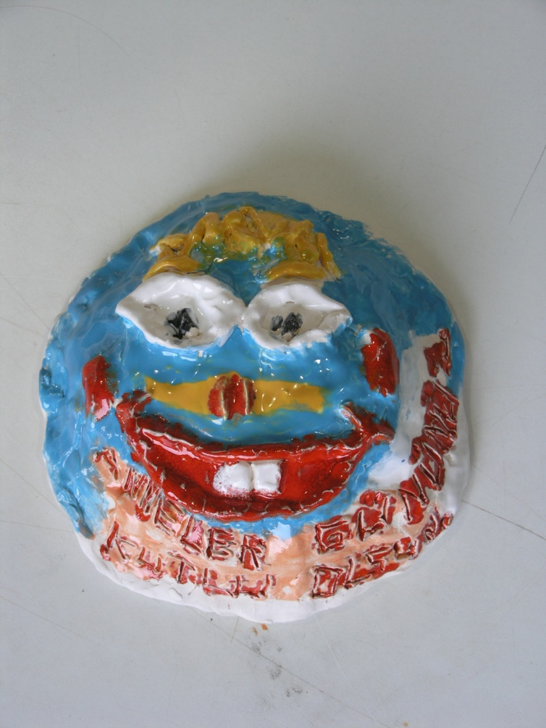
SANAT
SANAT İLE
Bir heykel, taş yığını olmaktan,
Bir melodi gelişigüzel sesler olmaktan,
Bir resim boya kütlesi olmaktan,
Bir şiir rastgele sözler yığını olmaktan çıkar

Slide 5
Sanat çalışmaları aracılığıyla çocuklar;
Bakmak yerine görmeyi,
Duymak yerine işitmeyi,
Dokunduğunu hissetmeyi
Kısacası farkında olmayı, algılamayı öğrenirler.

Slide 6
YARATICILIK VE SANAT
Yaratıcılığın gelişiminde ve desteklenmesinde sanatın rolü nedir?

Slide 7
YARATICILIK VE SANAT
Yaratıcılığı destekleyen sanat çalışmaları aracılığı ile beynin ilgili bölümleri etkinleşir ve öğrenme eylemi en üst düzeye ulaşır.
Özellikle resim, müzik, drama, dans, şiir ve el becerilerine dayanan yaratıcı etkinlikler için uygun koşulları sağlamak, çocuğu bu etkinliklerle tanıştırmak, heveslendirmek, yüreklendirmek ve desteklemek gerekir.

Slide 8
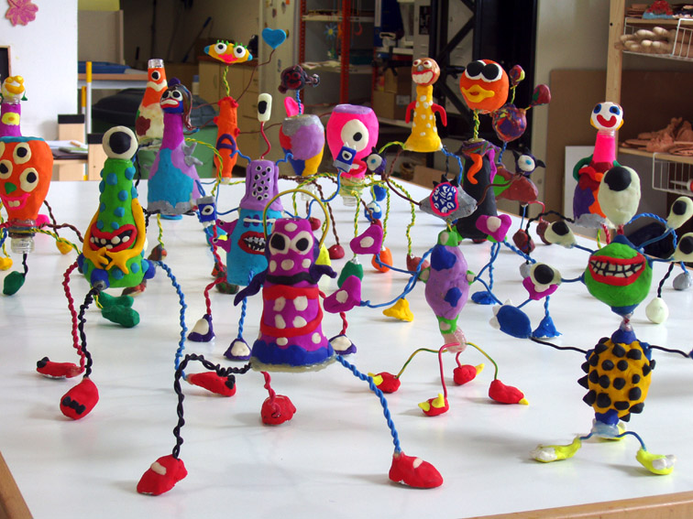
Bugünlük bu kadar ☺

